Slide 1
LLM: создание и интеграция интеллектуальных ассистентов
Чернов Евгений
tg: @awe_eu
2025

Slide 2
Что нас ждет и план занятий
1 - Элементы промышленной разработки для ML-инженера
1.1 – LLM проект: основные этапы и инструменты
1.2 – Сетевое взаимодействие, модели OSI и TCP/IP
1.3 – Разработка API c использованием L7 HTTP, gRPC
1.4 – Контейнеризация и виртуализация
1.5 – Основы k8s
2 – Обучение и инференс LLM на GPU
2.1 – Архитектура GPU
2.2 – Эффективная утилизация GPU
2.3 – Инструменты и фреймворки деплоя LLM
2.4 – Разработка реалтайм сервис

Slide 3
Лекция 1.5
Kubernetes

Slide 4
Kubernetes
Представьте, что необходима система, которая поддерживает
балансировка ресурсов
обновление системы
отказоустойчивость
изолированность
Во что может Docker?
Только в изолированность!

Slide 5
Kubernetes
Kubernetes - система для автоматизации деплоя, масштабирования и управления контейнеризированных ресурсов.
Поддерживаются контейнеры:
docker – https://docker.com/
rkt - https://coreos.com/rkt/
podman - https://podman.io/
containerd - https://containerd.io/
Как запускать?
Качаем minikube
Поднимаем дистрибутив (k3s)
Поднимаем в YC через terraform/меню администратора

Slide 6
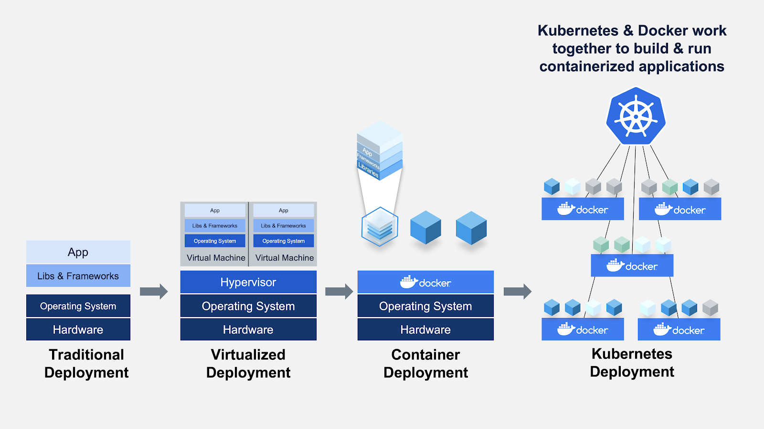
Kubernetes

Slide 7
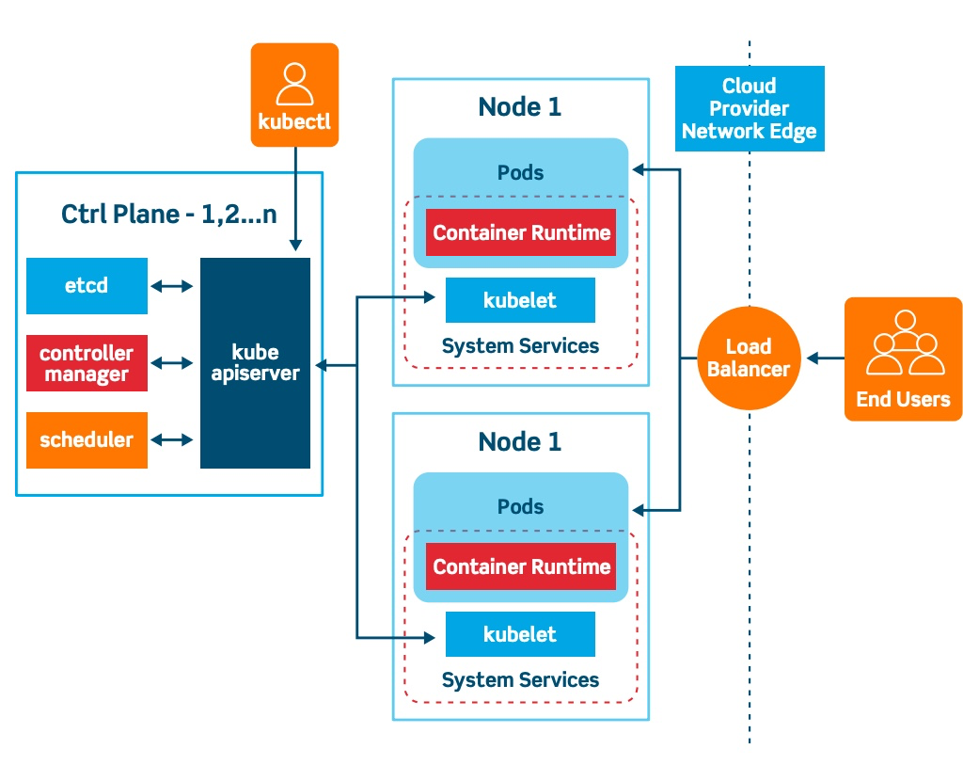
Kubernetes
Как админ получает доступ к
сервисам в k8s? Как управляется k8s?
состояние кластера (что-где лежит)
поддержка состояний
куда поставить pod
2
ничего не знает о k8s, выполняет команды с контейнерами
управляет исполнением на ноде

Slide 8
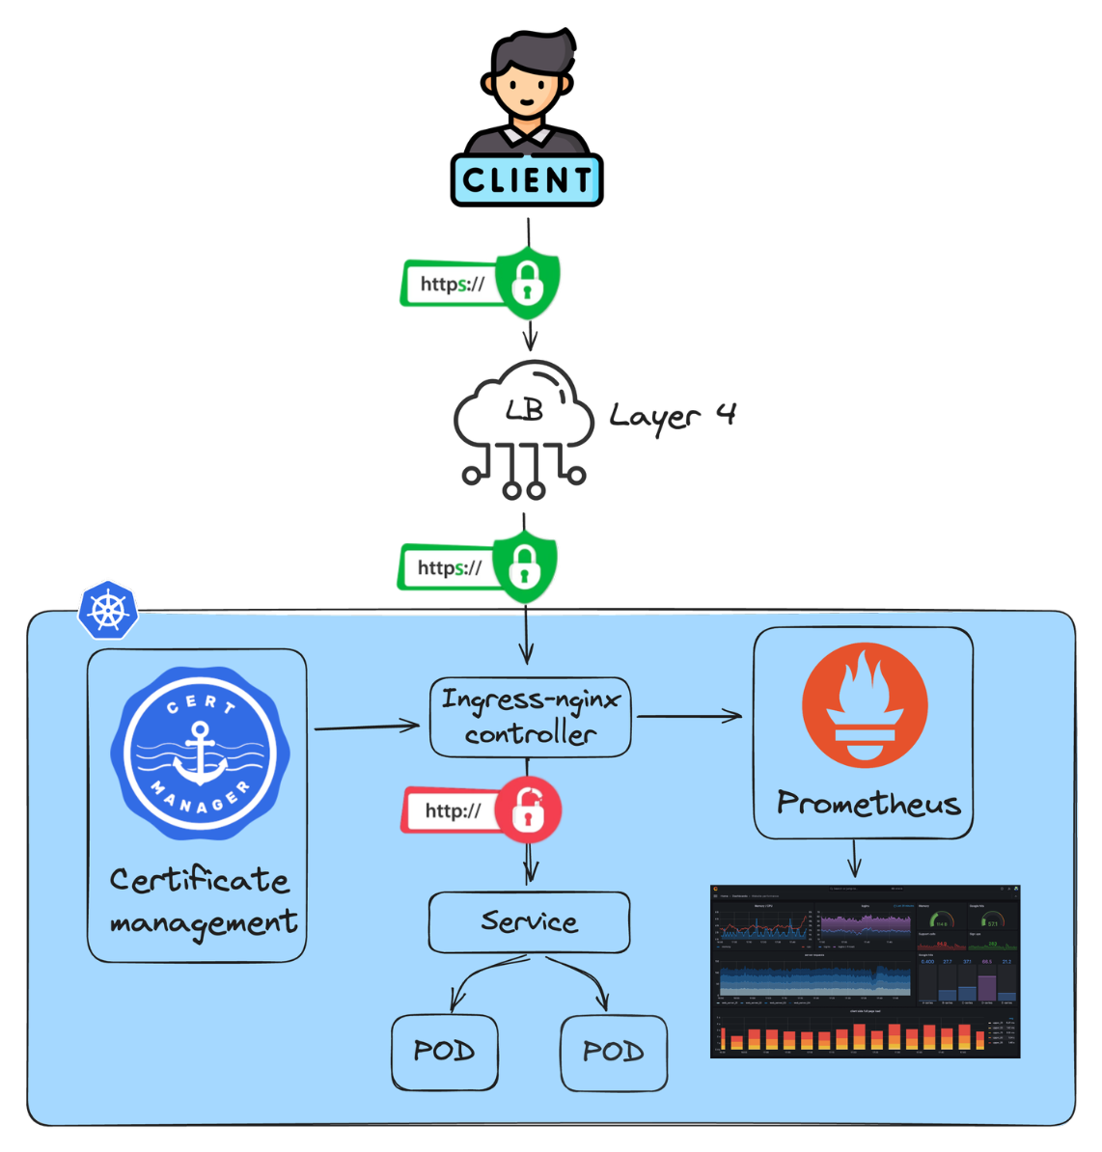
Kubernetes
Как клиент получает доступ к
сервисам в k8s?

Slide 9
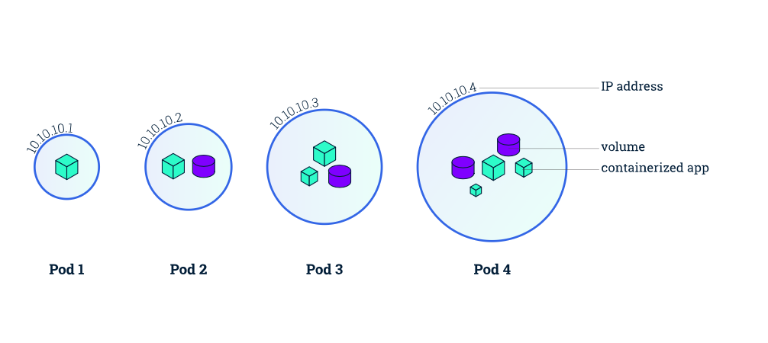
Kubernetes
Pod – атомарная единица представления информации в k8s

Slide 10
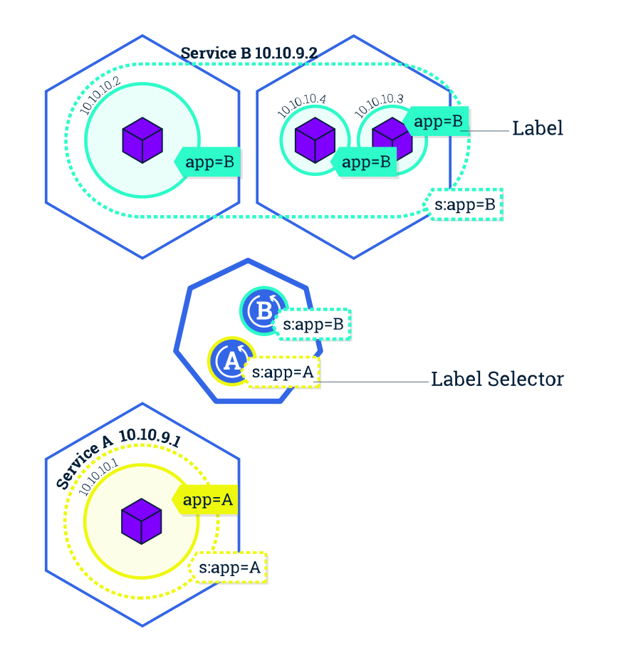
Kubernetes
Service - логическая абстракция, которая через IP адрес позволяет создать точку доступа через набор меток (label).
Типы настроек:
ClusterIP
NodePort
LoadBalancer

Slide 11
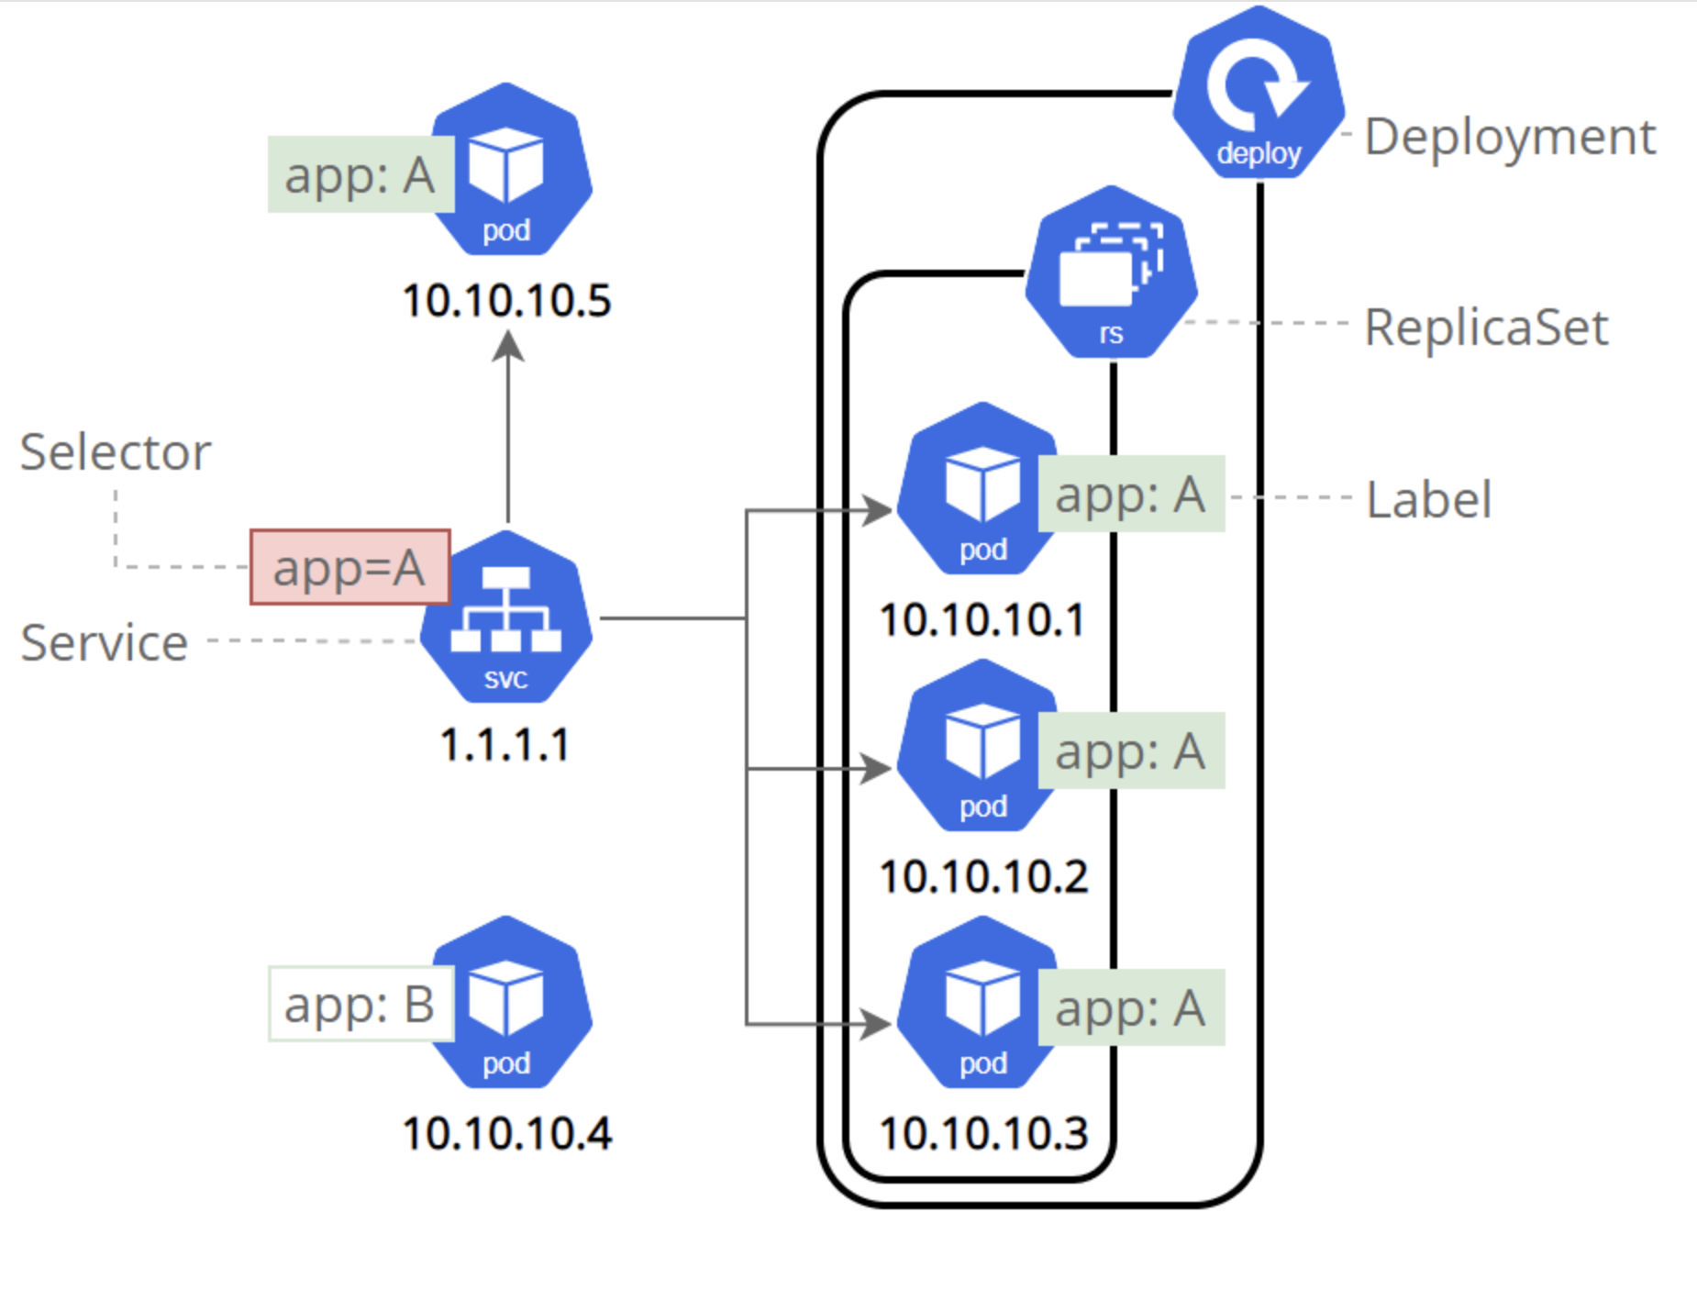
Kubernetes
Как работают селекторы в Service?

Slide 12
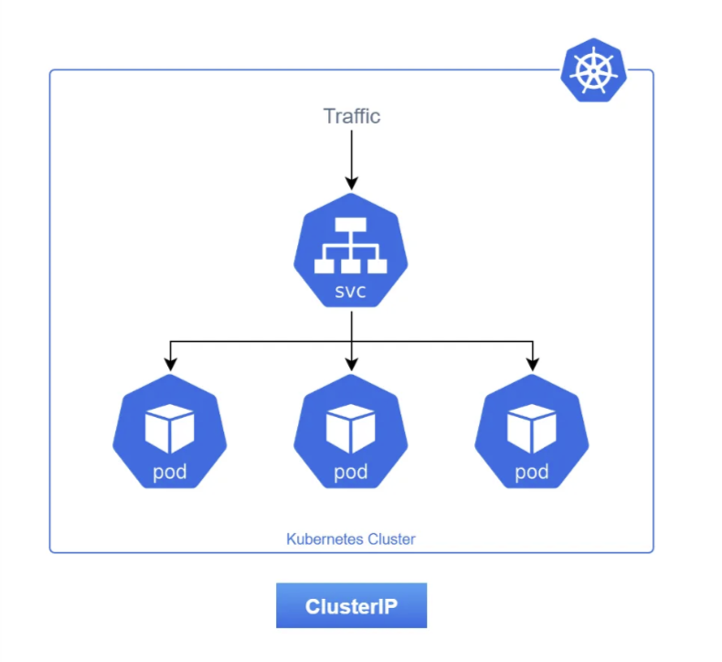
Kubernetes
Типы Service: ClusterIP

Slide 13
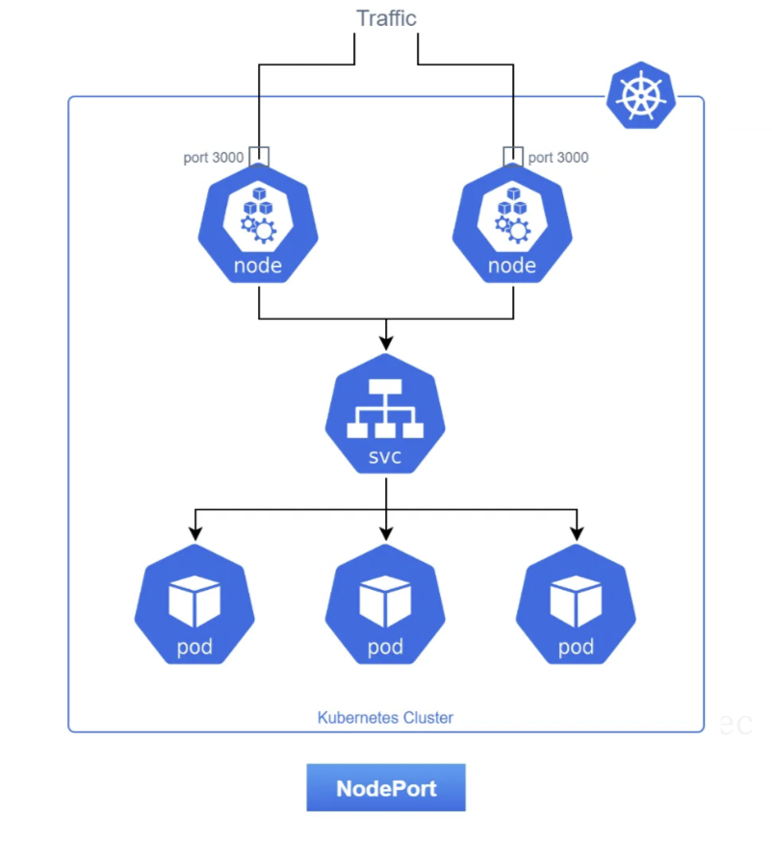
Kubernetes
Типы Service: NodePort

Slide 14
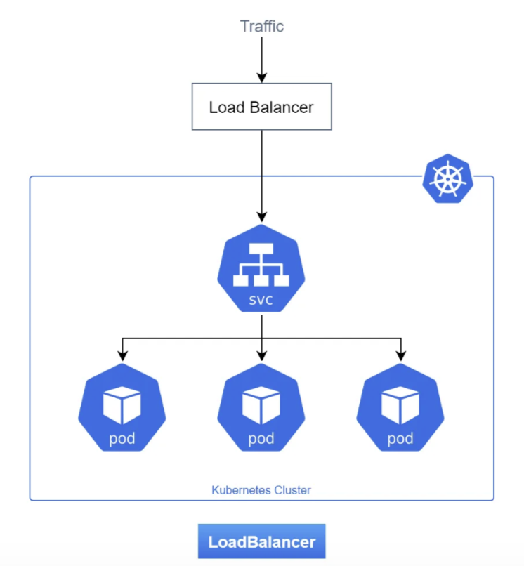
Kubernetes
Типы Service: LoadBalancer (только в облаке)

Slide 15
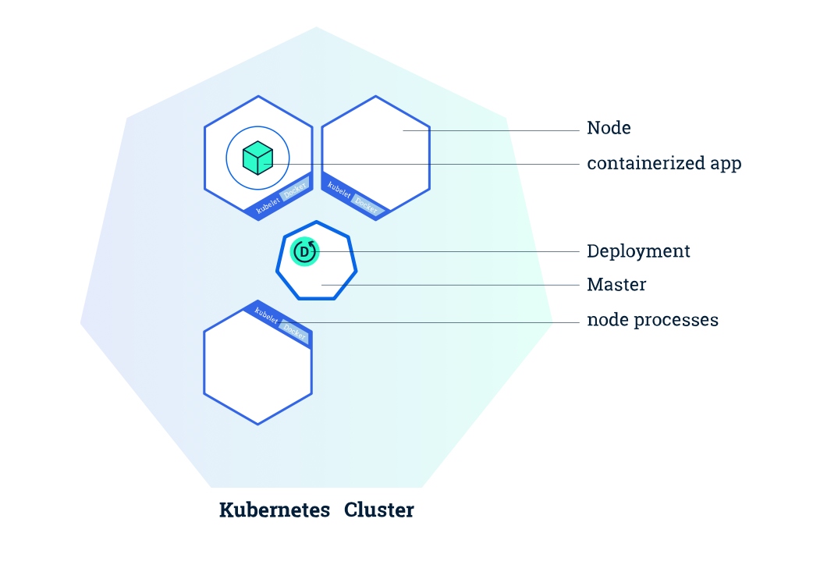
Kubernetes
Deployment - управляющий ресурс, ответственный за управлением состояния приложения: обновление, откат, статусы задач

Slide 16
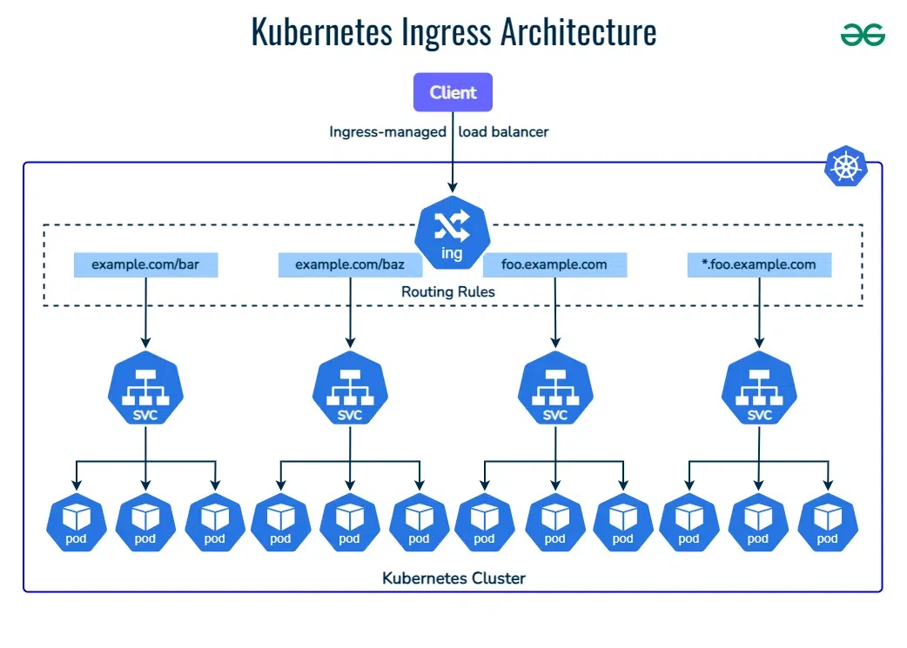
Kubernetes
Ingress – k8s API объект, который выставляет HTTP/HTTPS роуты снаружи кластера и направляет трафик на сервисы внутри.

Slide 17
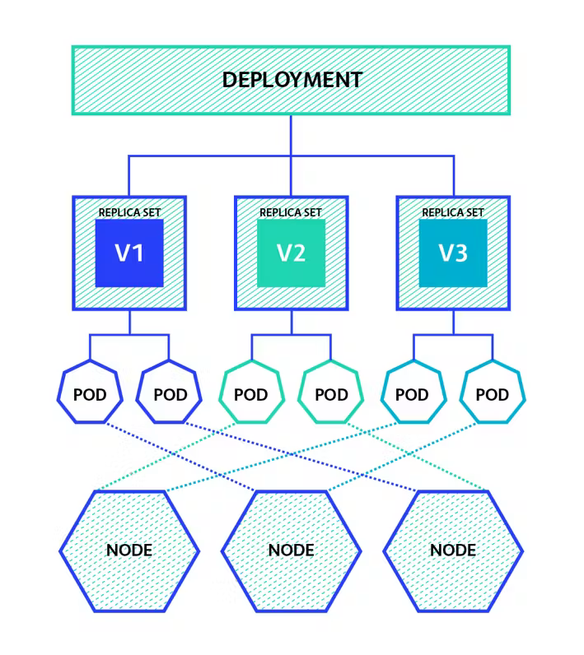
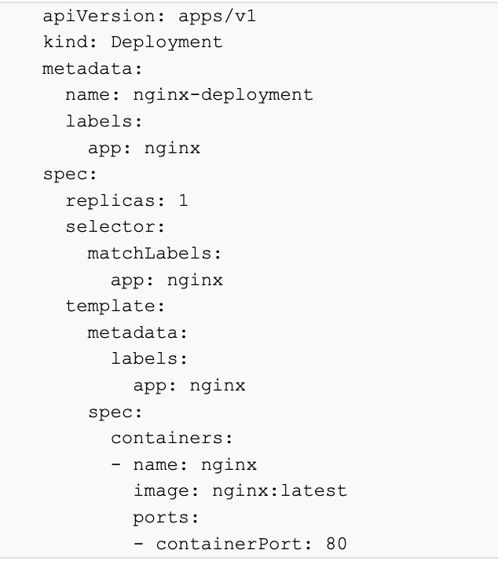
Kubernetes
Манифесты?

Slide 18
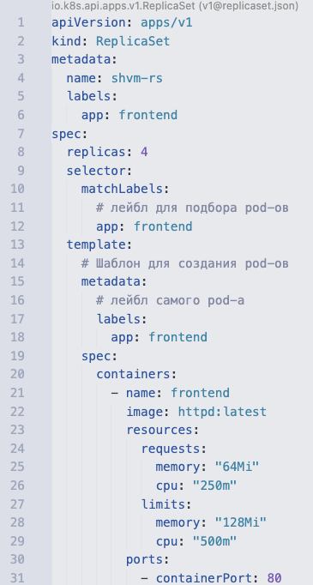
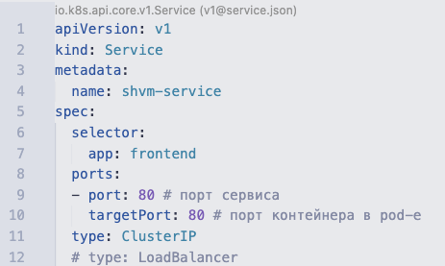
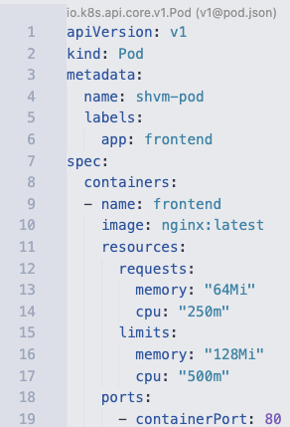
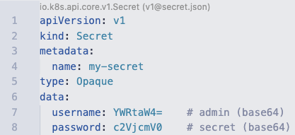
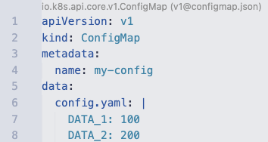
Kubernetes
Манифесты!

Slide 19

Live demo

